Slide 1
第十二周内容(P214-228):反常积分判敛法，函数项级数简介
第十三周内容(P228-235):
幂级数，Laurent级数

Slide 2
P228-235
P229 收敛定理 定理2.1/2.2/2.3(P230)
P230 收敛半径判断 定理2.4
P233 幂级数运算和性质 定理2.5-2.7
P234 例2.4

Slide 3
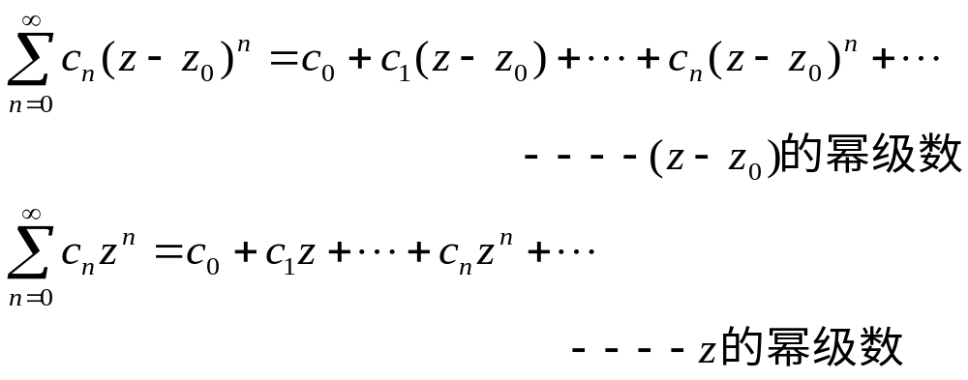
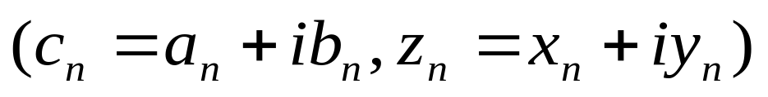
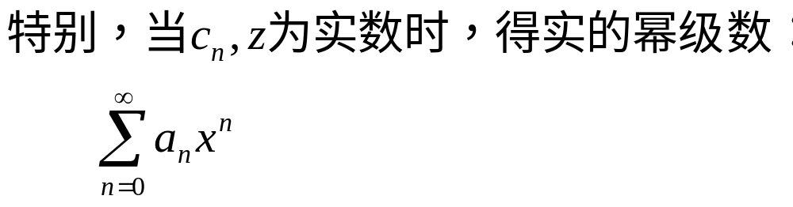
二.幂级数及其收敛性
以后主要讨论 z 的幂级数.

Slide 4
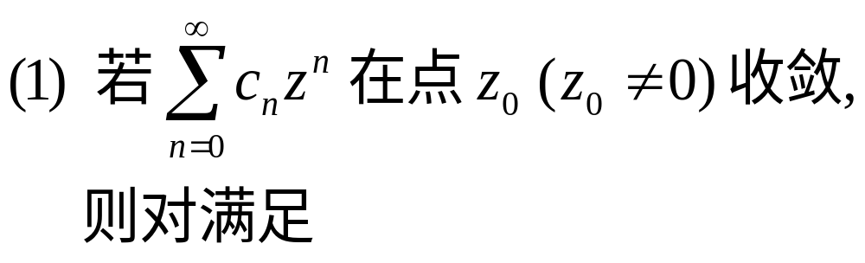
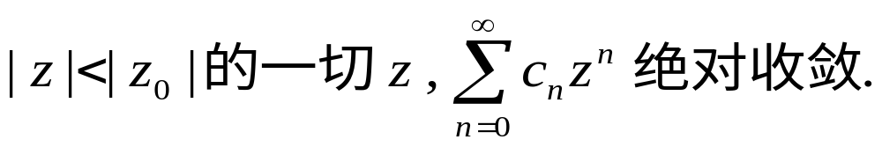
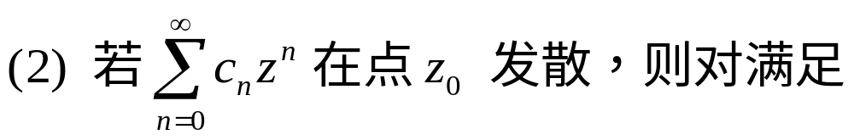
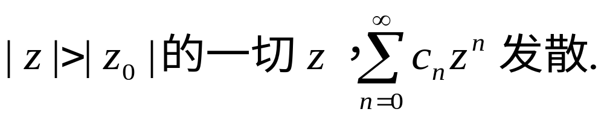
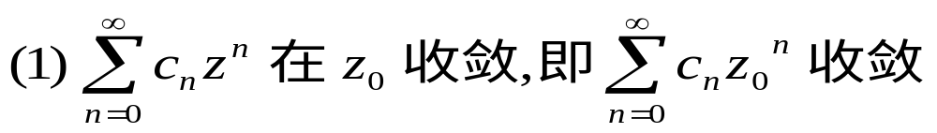
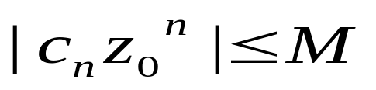
定理 1 (Abel 定理)
证

Slide 5
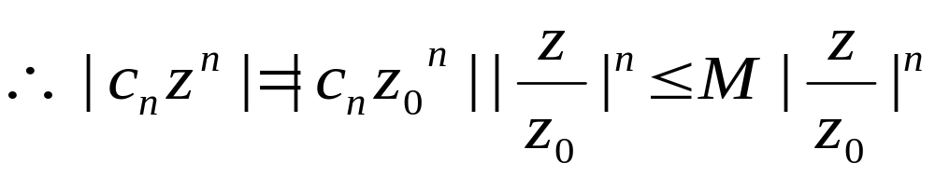
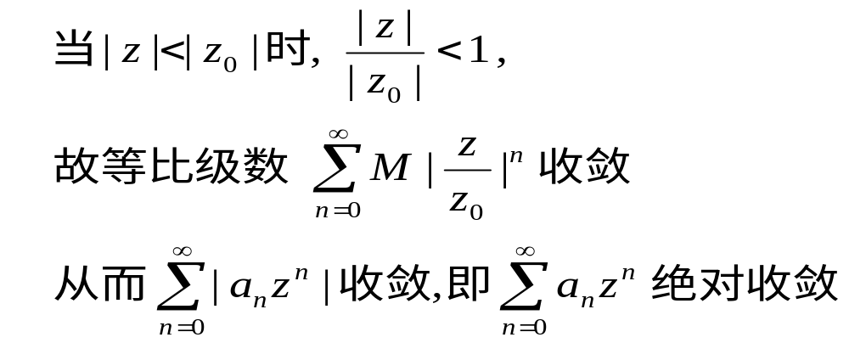
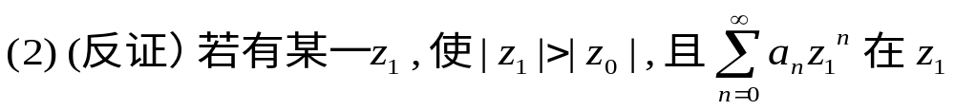

Slide 6
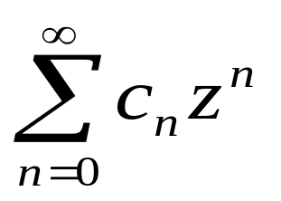
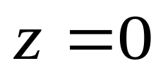




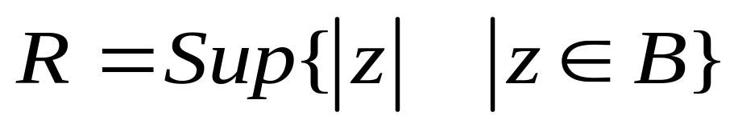
由Abel Th 易得：
定理2 设 不是仅在 处收敛，也不是在
整个复平面上收敛，则必存在一个常数 R>0,使:
当 |z|<R时,级数绝对收敛,当 |z| >R 时,级数发散,
当 |z|=R 时,不 一定.
|z|<R

Slide 7
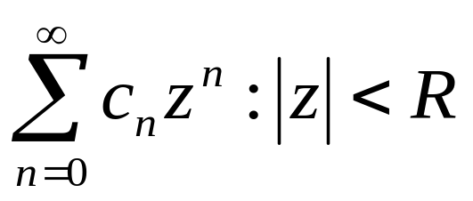
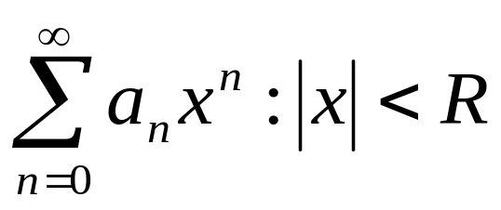


注 1. R---收敛半径 ,
---收敛圆
---收敛区间
2 .若 仅在 处收敛,规定
若 在 整个复平面上收敛,规定

Slide 8
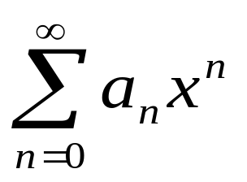

3. 求幂级数 的收敛域时，
应先求幂级数的收敛区 间（-R, R),
再判断 处是否收敛,决 定
收敛域是开区间还是闭区间或半开
半闭区间.

Slide 9
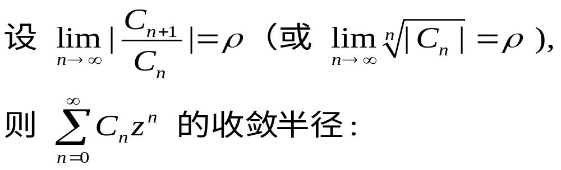
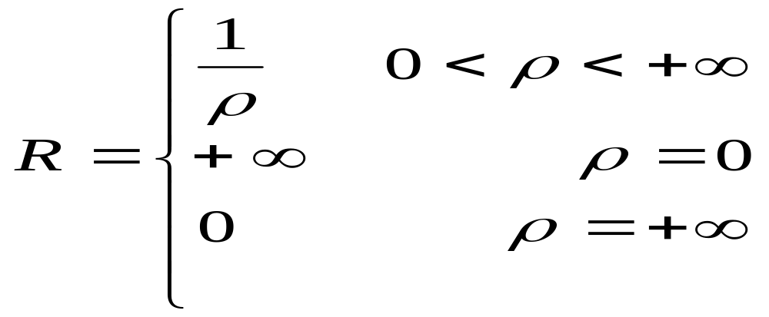
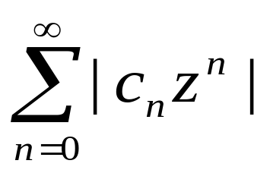
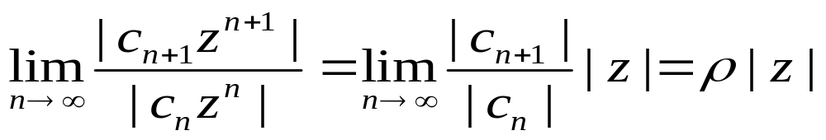
定理 3
证 考虑级数 , 用比值法

Slide 10
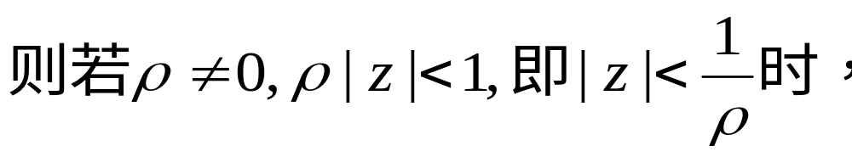
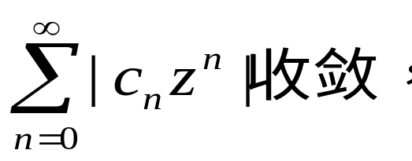
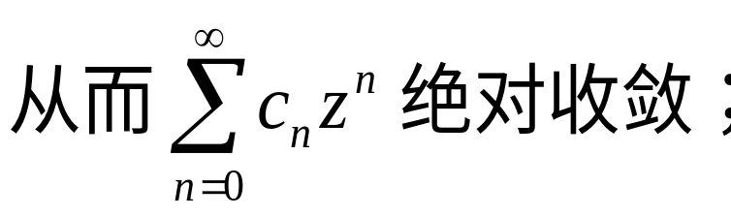


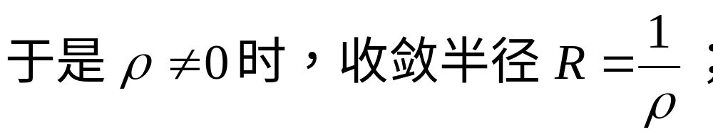
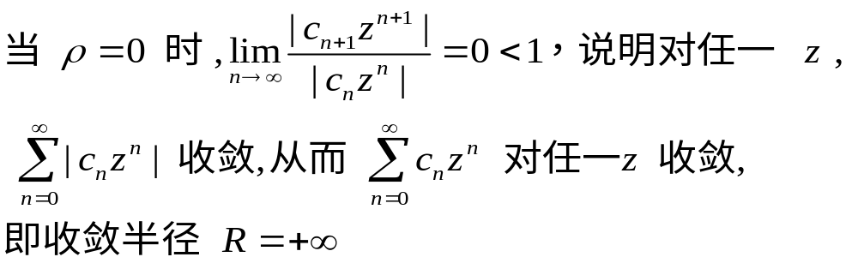

由于用的是比值法,从而 发散.

Slide 11
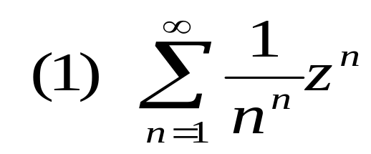
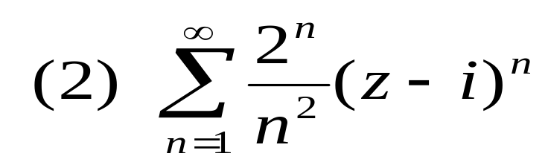
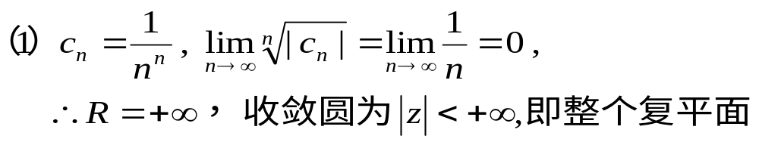
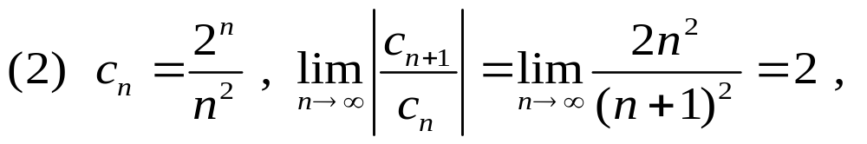
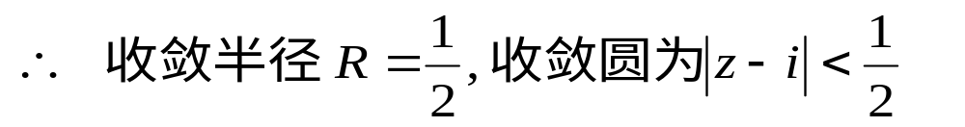
例 2 求下列幂级数的收敛半径与收敛圆:
解

Slide 12
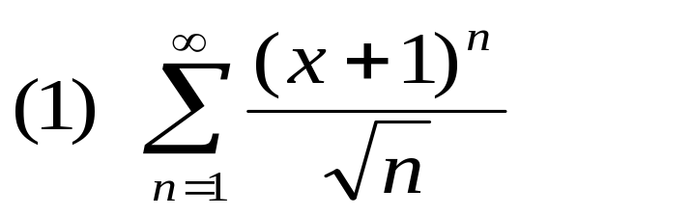
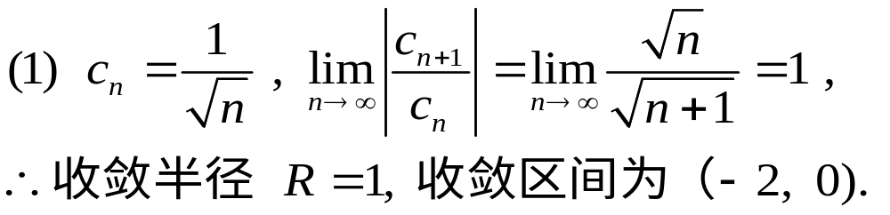
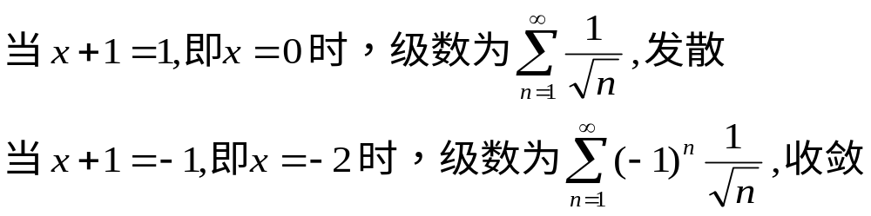
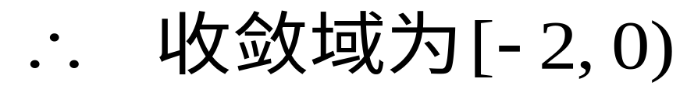
例 3 求下列幂级数的收敛半径、收敛区间与收敛域:
解

Slide 13
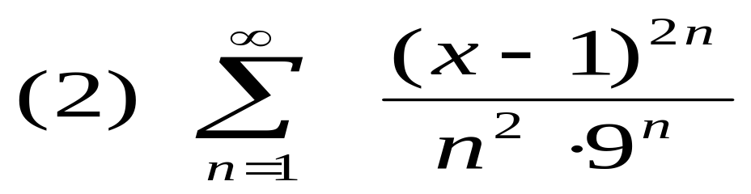
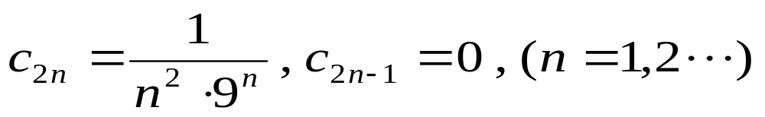
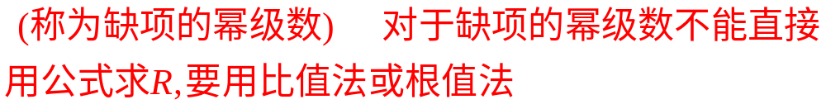
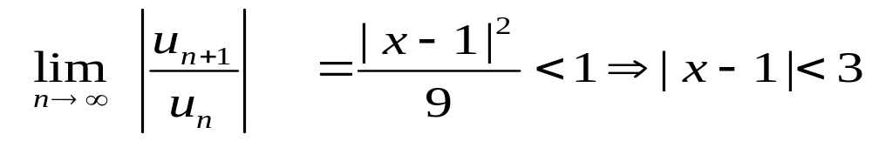
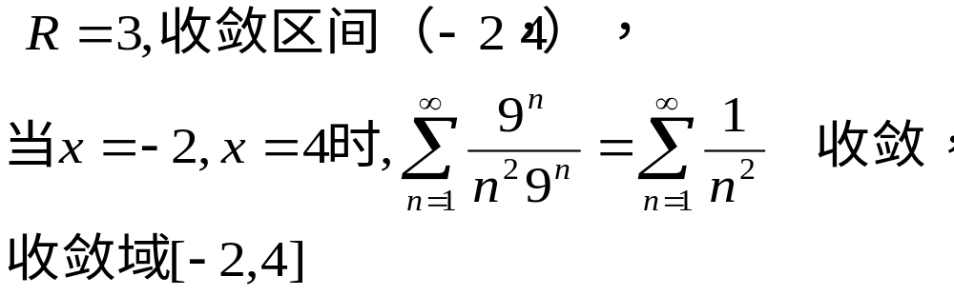
解

Slide 14
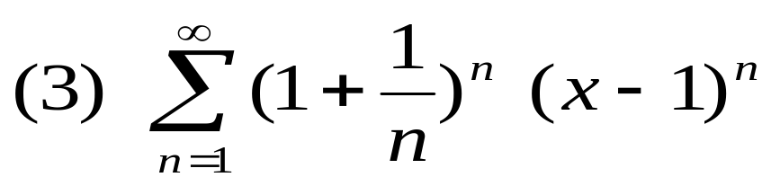
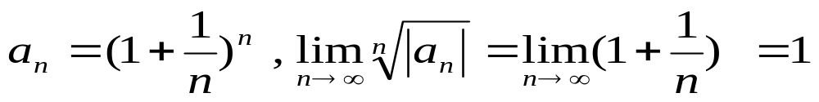

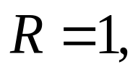
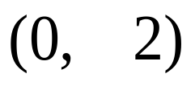
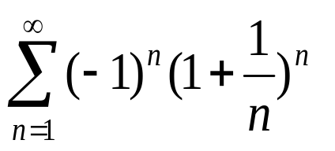
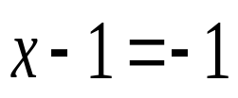
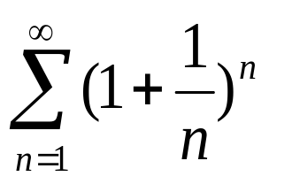
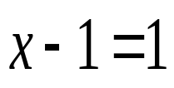
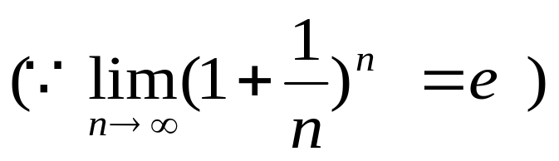

解
收敛半径为
收敛区间为
当
时, 级数成为
，发散
当
时, 级数成为
，发散
收敛域为

Slide 15





例4 (1) 设
在
处收敛,
问级数在 处的敛散性如何?
解 设收敛半径为R,则
所以在 处绝对收敛。

Slide 16





(2) 设
在
处条件收敛,问能否确定收敛半径 R?
解 因为 在 处条件收敛,故知
为收敛区间
的端点,于是收敛半径R=3，
在 处,敛散性无法确定.

Slide 17








三. 幂级数的性质：
（1）.代数运算:
设
则

Slide 18






2 分析性质:
设 的收敛半径为R>0,和函数为 , 则
定理 4
且不改变收敛半径，但在收敛圆周上的敛散性可能改变。

Slide 19








设 的收敛半径为R>0,和函数为 , 则
定理 4*
(1)
(2) 在(-R, R)内可逐项积分和逐项求导,
即当 时,有
且不改变收敛半径，但在收敛区间端点上的敛散性可能改变。

Slide 20







例5. 求和函数:
(1)
解: (1)

Slide 21





(2)
解
故

Slide 22




(3)
解

Slide 23




(4)
解

Slide 24











(5)
解

Slide 25







(6)
并求 的和.
解
令 得:

Slide 26

习题10.2(P244)
1(1),(3);2(1),(3),(5),(7);3(1); 4

